Slide 1


IK Sirius - Villa Lidköping BK
1 - 3

Slide 2
Matchstatistik
Sirius
Villa Lidköping
Resultat: 1
XG: 1.34
Skott på mål: 5
Hörnor (mål): 7 (1)
Bollinnehav: 0:14:19 (40 %)
Resultat: 3
XG: 4.13
Skott på mål: 14
Hörnor (mål): 6 (1)
Bollinnehav: 0:21:23 (60 %)

Slide 3
Bollvinster
Sirius
Villa Lidköping
Vunna närkamper: 15
Brytningar: 6
Bolltapp: 3
Vunna närkamper: 19
Brytningar: 5
Bolltapp: 1

Slide 4
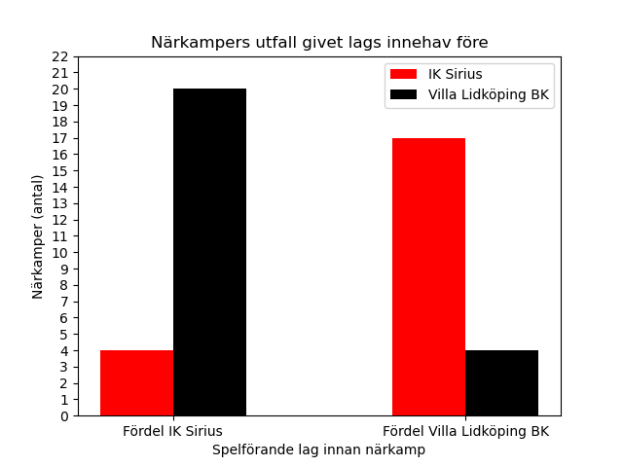
Närkamper
och deras utfall
 | Efter Villa Lidköping | Efter Sirius
Före Villa Lidköping | 4 | 17
Före Sirius | 20 | 4

Slide 5
Skottstatistik
Skotttyper
Sirius - skott: 15, XG: 1.34
Villa Lidköping - skott: 22, XG: 4.13
Centralt: 0
Dribbling: 0
Fast: 7
Friställande: 0
Retur: 0
Utifrån: 8
Centralt: 5
Dribbling: 1
Fast: 5
Friställande: 2
Retur: 3
Utifrån: 6

Slide 6
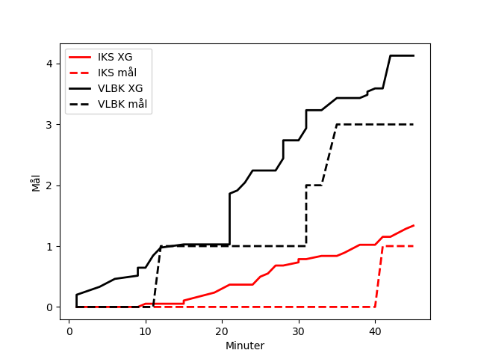
Mål och XG

Slide 7
Inspel
Sirius
Villa Lidköping
Inspelsmål/inspelsskott: 0/0 = 0 %
Inspelsskott/inspel: 0/5 = 0 %
Inspelsmål/inspelsskott: 0/0 = 0 %
Inspelsskott/inspel: 0/3 = 0 %

Slide 8
Målen
0:11:32: hörna -> fast på 33s.
0:30:19: bolltapp -> retur på 11s.
0:34:04: brytning -> centralt på 37s.
0:40:30: hörna -> fast på 31s.

Slide 9
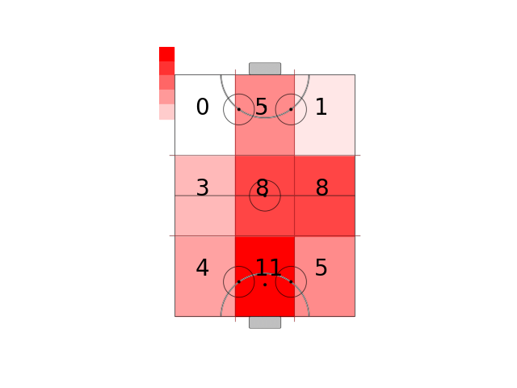
Alla närkamper och brytningar per zon

Slide 10
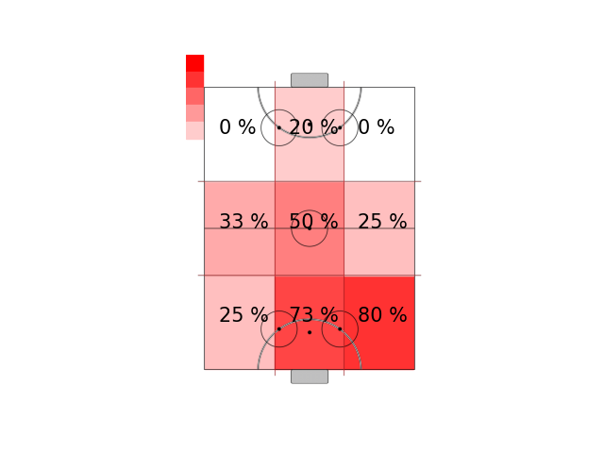
IK Sirius vunna närkamper och brytningar per zon

Slide 11
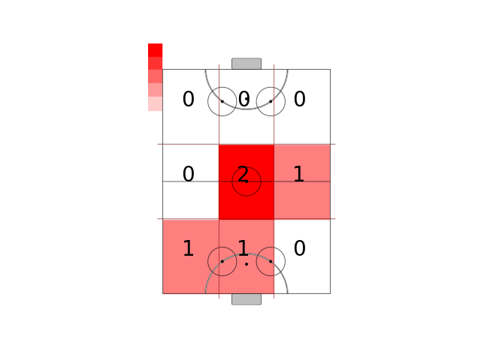
Frislag per zon

Slide 12
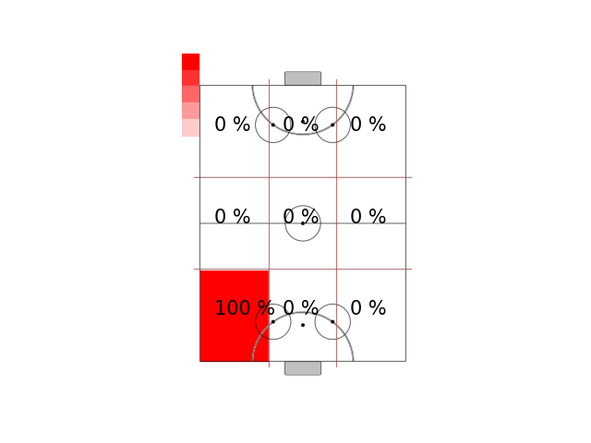
IK Siriuss frislag per zon

Slide 13
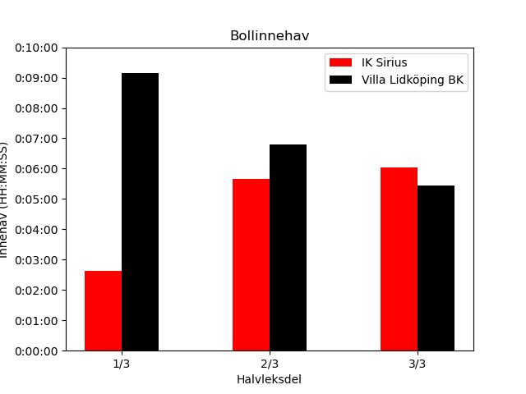
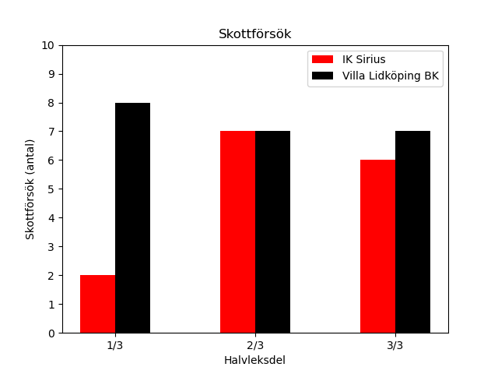
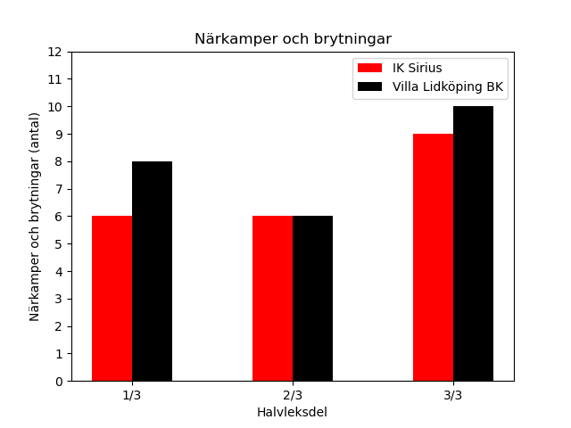
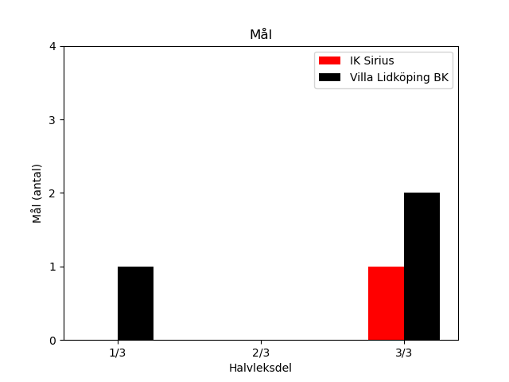
Halvleken uppdelad i tre delar

Slide 14
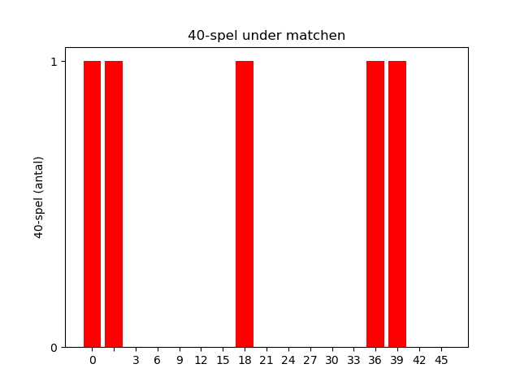
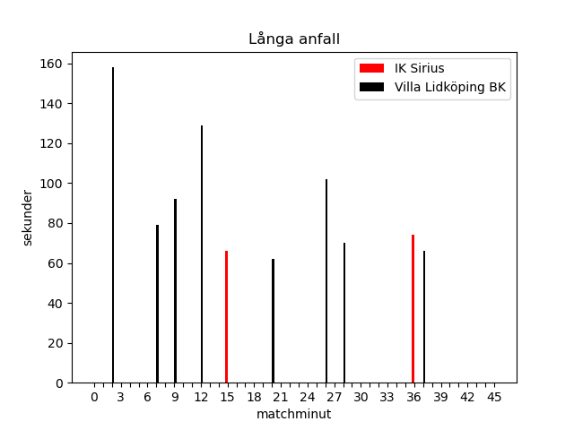
40-situationer och långa anfall

